Slide 1
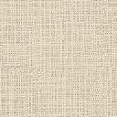

STRUKTUR DATA
Oleh : Rahmat Robi Waliyansyah, M.Kom.

Slide 2

Definisi Struktur data
Struktur data adalah cara menyimpan atau merepresentasikan data di dalam komputer agar bisa dipakai secara efisien Sedangkan data adalah representasi dari fakta dunia nyata.
Fakta atau keterangan tentang kenyataan yang disimpan, direkam atau direpresentasikan dalam bentuk tulisan, suara, gambar, sinyal atau simbol

Slide 3
Definisi Struktur data
Sedangkan data adalah representasi dari fakta dunia nyata.
Fakta atau keterangan tentang kenyataan yang disimpan, direkam atau direpresentasikan dalam bentuk tulisan, suara, gambar, sinyal atau simbol

Slide 4
Sumber
Rinaldi Munir. 2003. Algoritma dan Pemrograman II. Bandung : Penerbit Informatika
Bambang Wahyudi. 2004. Struktur Data dan Algoritma. Yogyakarta : Andi Offset
Dwi Sanjaya. 2001. Bertualang dengan Struktur Data di Planet Pascal. Yogyakarta : JJ Learning
P. Insap Santoso.1997. Struktur Data dengan Turbo Pascal. Yogyakarta : Andi Offset

Slide 5
Secara garis besar type data dapat dikategorikan menjadi :
1. Type data sederhana
a. Type data sederhana tunggal, misalnya
Integer, real, boolean dan karakter
b. Type data sederhana majemuk, misalnya
String
2. Struktur Data, meliputi
a. Struktur data sederhana, misalnya array dan record
b. Struktur data majemuk, yang terdiri dari
Linier : Stack, Queue, serta List dan Multilist
Non Linier : Pohon Biner dan Graph

Slide 6
Program
Perangkat lunak diimplementasikan dalam bentuk program.
Program = Algoritma + Struktur Data

Slide 7
Mengapa perlu SD?
Mengenal bentuk organisasi penyimpanan data dan pengoperasiannya.
Menentukan kualitas informasi : akurat, tepat pada waktunya dan relevan. Informasi dapat dikatakan bernilai bila manfaatnya lebih efektif dibandingkan dengan biaya mendapatkannya.
Mengurangi duplikasi data (data redudancy)
Hubungan data dapat ditingkatkan (data relatability)
Mengurangi pemborosan tempat simpanan luar

Slide 8
Struktur Data …..
Operasi terhadap data
Tempat Penyimpanan Data
Traversal (Traversing) : mengunjungi setiap elemen SD
Pencarian (Searching) : menemukan elemen/lokasi pada SD
Penyisipan (Inserting) : menambah elemen baru pada SD
Penghapusan (Deleting) : menghapus elemen dari SD

Slide 9
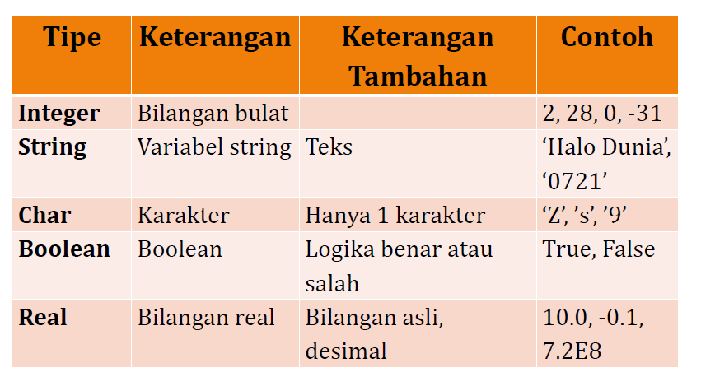
TIPE DATA DASAR

Slide 10
Contoh Struktur Data …..
Struktur Data Statis – array/larik , record, himpunan.
Struktur Data Dinamis - list/senarai, queue /antrian /giliran, tumpukan /stack /timbunan, pohon, graf.

Slide 11
Contoh Struktur Data …..

Slide 12
Contoh Struktur Data …..

Slide 13
Contoh Struktur Data …..
List Berkait / Senarai

Slide 14
Contoh Struktur Data …..

Slide 15
Contoh Struktur Data …..

Slide 16
Contoh Struktur Data …..

Slide 17
Contoh Operasi terhadap data
Insert data pada array ke-1
Cari data 18 ada dimana ?
Telusuri semua data
Hapus data ke-6

